Slide 1
色彩的文化和功能——建筑颜色的文化内涵

Slide 2
1
色彩有秘密
4
走进大师
2
五彩建筑在哪里
3
我是粉刷匠

Slide 3
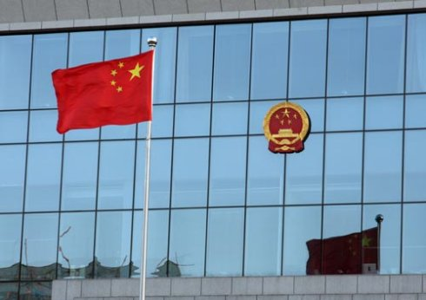
色彩有秘密
色彩不但能带给人美的享受，更是文化的载体。
Q: 我国的国旗和国徽，是什么颜色的？代表了怎样的含义？

Slide 4
除了是文化载体，不同的颜色也具有不同功能。例如红色，橙色和黄色等被称为暖色，能够带给人温暖，热情的感觉。而绿色，蓝色和紫色等被称为冷色，给人以安静，通透的感觉。白色纯洁，黑色神秘，这些都是色彩的功能。

Slide 5
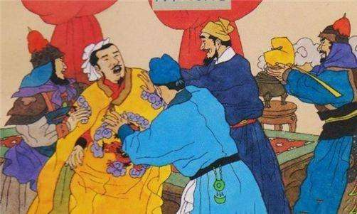
听故事，想一想黄袍有什么特殊含义？

Slide 6
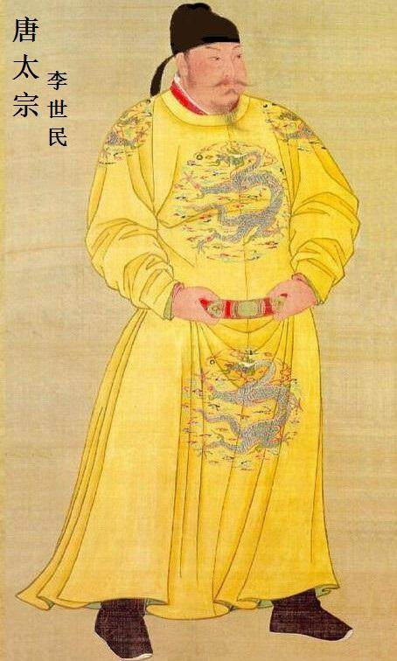
黄色在我国封建时代是皇帝独有的颜色，象征着独一无二的皇权。所以给赵匡胤披上黄袍，就是说拥立他为皇帝。

Slide 7
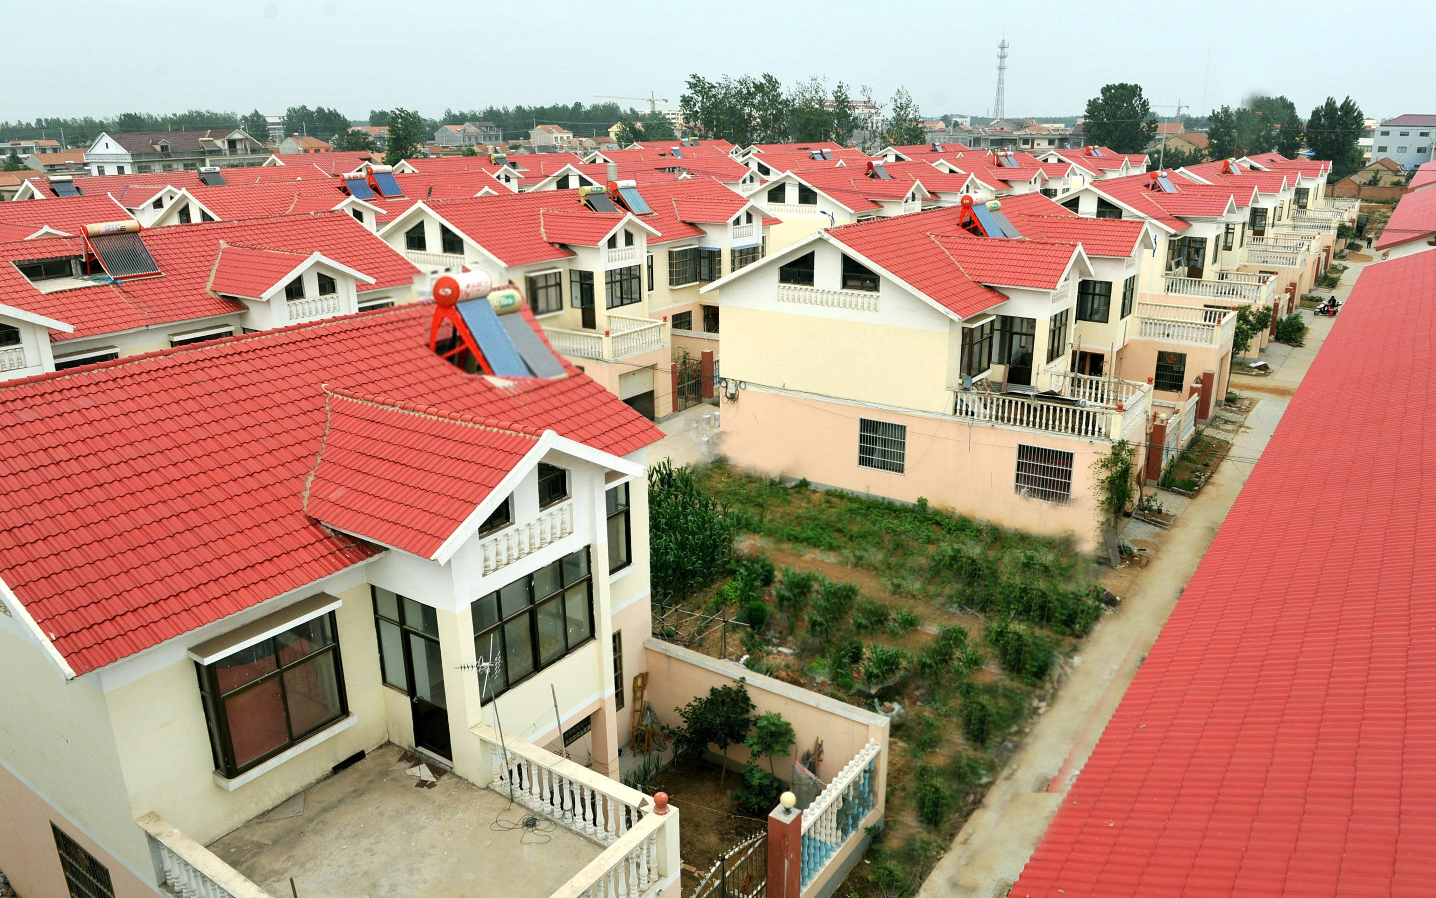
五彩建筑在哪里
讨论：请你总结自己家乡的建筑色彩偏好，想一想，这种色彩偏好背后的精神审美是怎样的？与当地的文化有什么关系？

Slide 8
五彩建筑在哪里？赏析元首官邸
国家最高领导人办公和居住的地方，被称为元首官邸。其建筑象征着一个国家的权力与意志。由于国家体制的不同，国家最高领导人的称谓不同，常见的有主席，总统，国王等。所以元首官邸的名称也不同，常见的有宫，城堡，府等。元首官邸和国旗国徽一样，色彩即代表了该国的审美，也承载了国家的文化与历史。请赏析下列元首府邸，挑选出其主要配色，说一说带给你怎样美的感受。

Slide 9
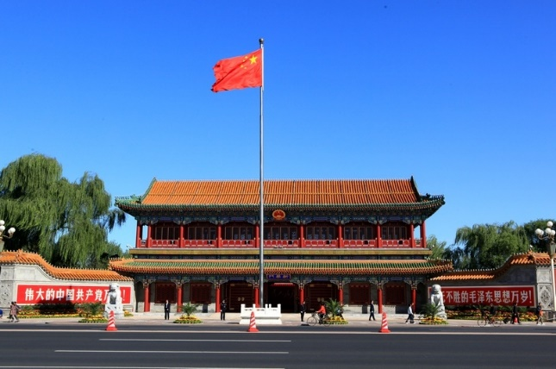
中国：中南海

Slide 10
英国：白金汉宫

Slide 11
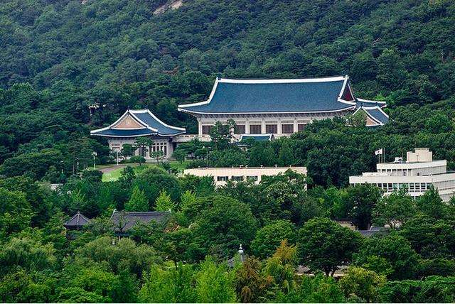
韩国：青瓦台

Slide 12
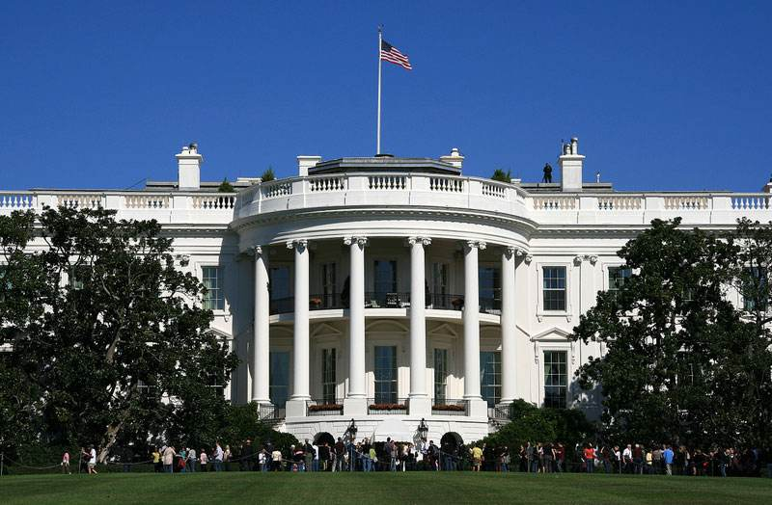
美国：白宫

Slide 13
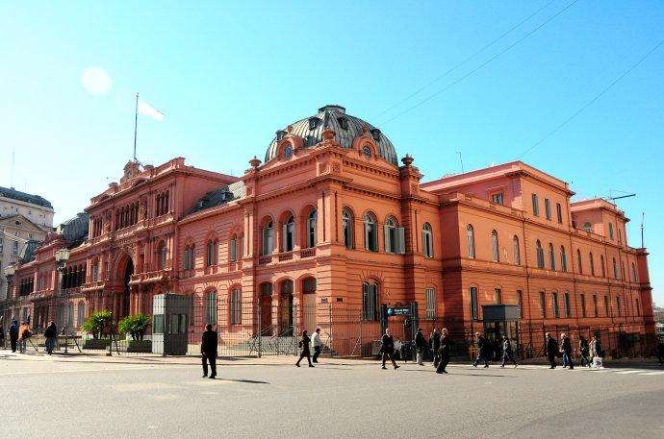
阿根廷：玫瑰宫

Slide 14
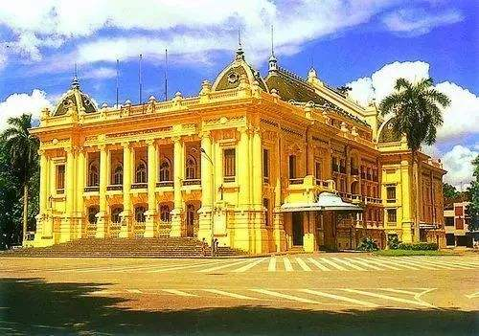
越南：主席府

Slide 15
俄罗斯：大克林姆林宫

Slide 16
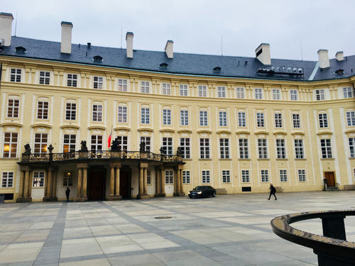
捷克：总统府

Slide 17
奥地利：霍夫曼皇宫

Slide 18
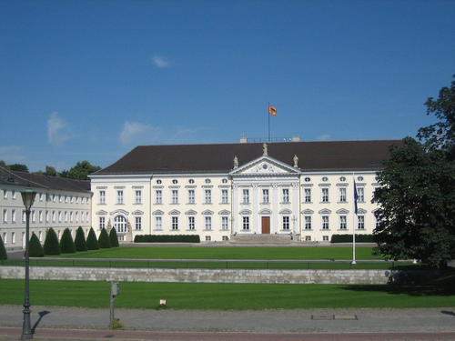
德国-贝尔维尤宫

Slide 19
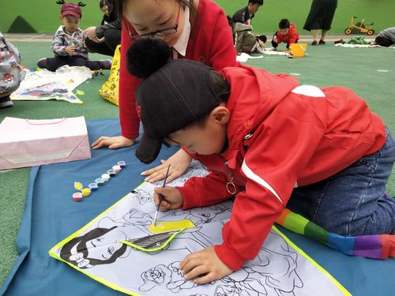
我是粉刷匠

Slide 20
老师的建议：
1. 一般来说，一幢建筑的配色以1-3钟为适宜。
2. 如果选择多种颜色，需要注意不同的部分，其配色不同，相同的部分，其配色应该统一。例如屋顶的颜色统一，墙壁的颜色统一，玻璃的颜色统一等。

Slide 21
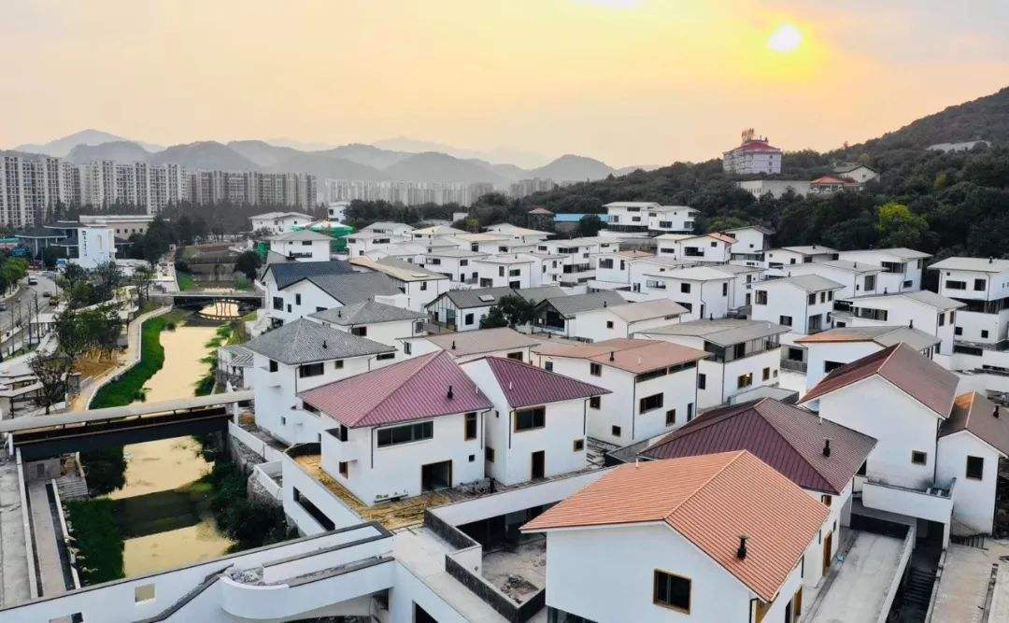
走进大师
李凯生，中国美术学院建筑学院副院长、教授。
代表作：青城山中心美术馆，中国2010年上海世博会城市生命馆，象山艺术公社等。

Slide 22
象山公社是中国美术学院建筑学院副院长、教授李凯生的作品。
象山公社最重要的一个细节就是屋顶的颜色。这些屋顶的颜色，是李教授在这个建筑群原址的村子里观察到并决定保留下来的。这种既统一由富有变化的颜色更加生动。
李老师认为，我们的理解都是从感知而来的，要感知然后才能领悟。
今天我们的赏析活动就是在感知，填色活动就是在表达领悟，未来也请大家注重对生活中色彩的感知，相信你能有所收获。

Slide 23
关于“大师美学课堂”
为进一步支持中国乡村美育教育发展，2019年，阿克苏诺贝尔中国与宝洁中国、中国青少年发展基金会正式启动公益战略合作，整合“大师美学课堂”多年成果，研发《大师美学课堂青少年美育教育课程》，将捐赠给宝洁200余所希望学校使用，共同携手服务乡村振兴，推进教育扶贫，传递建筑的色彩与艺术之美，帮助孩子们认识和学习建筑美学知识；课程还将上线知行计划优秀课程中心，面向全国大学生实践团队及教育工作者免费开放。
“大师美学课堂”项目，缘起于阿克苏诺贝尔2011年创立的“阿克苏诺贝尔中国大学生社会公益奖”（简称“公益奖”）。公益奖作为“中国大学生社会实践知行促进计划”（简称“知行计划”）核心项目，是中国第一个以大学生社团为奖励对象的社会公益奖项，开展9年来累计覆盖103座城市的284所高校，鼓舞2000余万大学生；大学生志愿实践时长累计达198,831天，相当于544年，令2,527所乡村学校师生受益。
2018年，“公益奖”首度开展“大师美学课堂”项目，支持清华大学、同济大学、东南大学、中国美术学院等11所知名高校的大学生实践团队，寻访42位蜚声国内外建筑与设计领域的院士、教授、建筑师，了解最前沿的建筑设计思想，发掘大师典型作品背后的故事，并带着大师理念和成功案例走向青海、新疆、贵州、四川等12省的31所乡村学校，培养当地孩子感受美、发现美、创造美的能力。

Slide 24
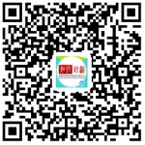
关于知行计划
中国大学生社会实践知行促进计划（简称“知行计划”）于2012年正式创立，是中国最重要的大学生项目官方平台，旨在推动和帮助社会力量，参与支持大学生社会实践和成长发展。截至2019年，“知行计划”已累计发动包括清华大学、北京大学、复旦大学、同济大学等超过470所大学的6,000多支大学生团队参与，持续开展包括助学支教、环境保护、减贫脱贫、创新创业、乡村调研、专业竞赛、公益传播等形式多样的大学生社会实践和成长发展项目，共有49.1万大学生直接参与，使6,400余所乡村学校的300余万师生受益。
“知行计划”官方网站、官方微信、微博二维码：

